Slide 1

Geografia: «L’orientamento»
(attivita’ di approfondimento) classe ii f
Doc. Pascale Maria Rosaria

Slide 2
Cosa significa orientarsi?
Orientarsi significa utilizzare dei punti di riferimento per raggiungere una meta senza perdersi. Ecco alcuni esempi di orientamento:
un bambino che da casa deve raggiungere il parco deve orientarsi;
un navigatore che parte dal porto di Genova e deve raggiungere la Sicilia deve orientarsi;
un pellegrino che parte da Torino e deve raggiungere Roma deve orientarsi.
Esistono diversi modi per orientarsi. Il più semplice è quello di utilizzare dei punti di riferimento (i nomi delle vie e delle strade, negozi, chiese, campanili etc.). Nel caso del bambino che da casa deve raggiungere il parco, ad esempio, immaginiamo che debba procedere diritto lungo la Via per il Parco e svoltare a sinistra una volta raggiunta la pizzeria per trovarsi di fronte all’ingresso del parco. Se il bambino memorizza queste semplici istruzioni e questi due punti di riferimento (la via da percorrere e la pizzeria), riuscirà ad orientarsi.
Orientarsi con i punti di riferimento è un sistema comodo e veloce. Tuttavia, possiamo riuscirci solo se conosciamo bene l’ambiente in cui ci stiamo muovendo. Inoltre, ci sono luoghi, come il mare o il deserto, in cui non ci sono punti di riferimento. Come fare allora?
Gli uomini dell’antichità, per orientarsi, dovettero individuare dei punti fissi: punti di riferimento uguali in qualunque parte del mondo. In questo modo, ovunque si fossero trovati, avrebbero avuto la possibilità di ritrovare la strada di casa e la via da seguire.
Questi punti fissi prendono il nome di punti cardinali e sono il Nord, il Sud, l’Est (o Oriente) e l’Ovest (o Occidente).

Slide 3
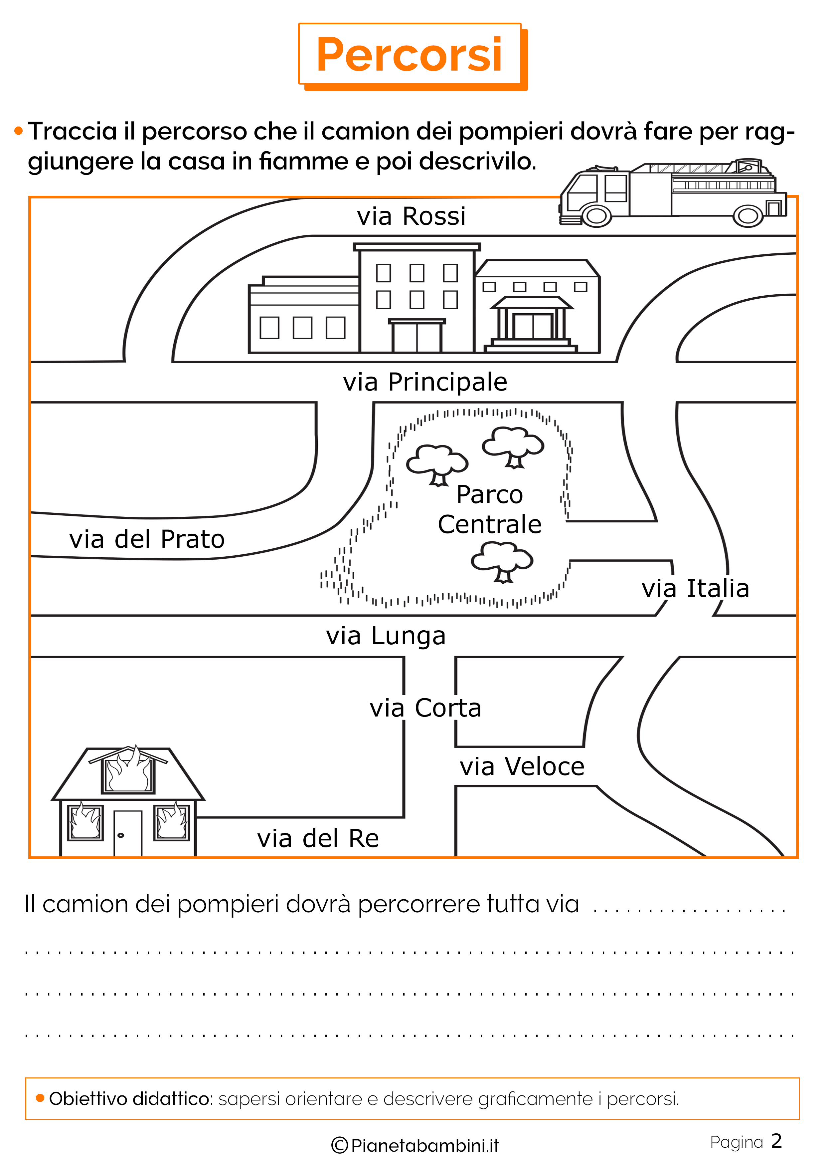
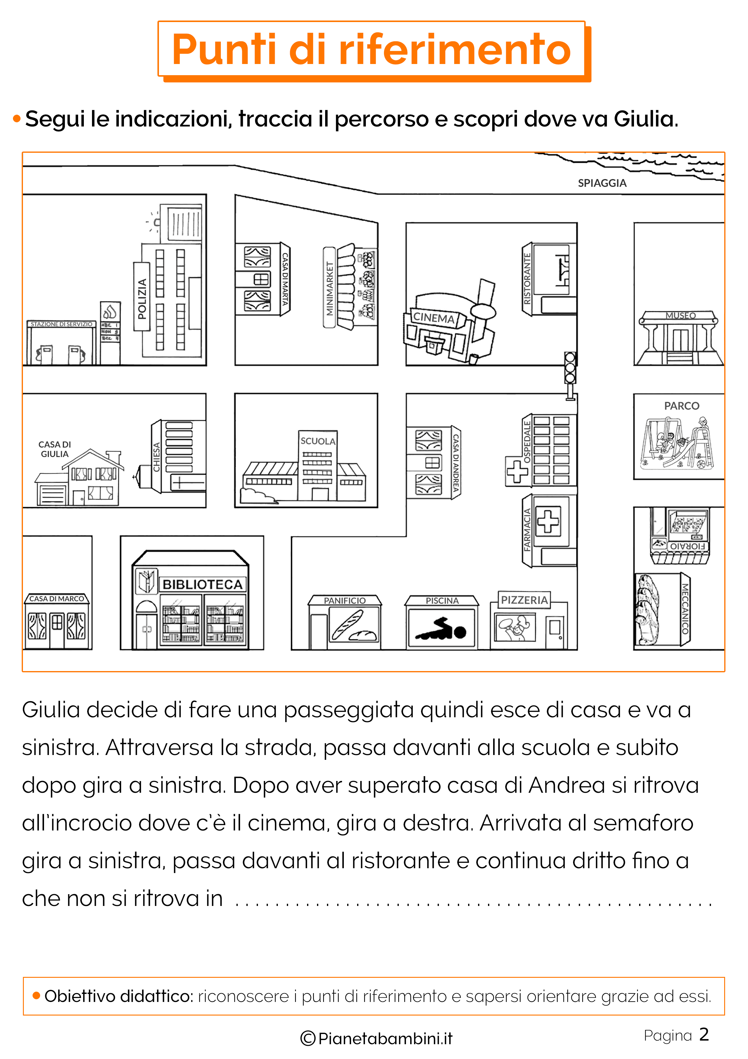
Proviamo ad esercitarci con le schede di seguito:

Slide 4
ORIENTARSI CON I PUNTI CARDINALI
Ma come possiamo orientarci con i punti cardinali? Se conosciamo il punto cardinale in cui si trova la meta da raggiungere, ci basterà procedere in quella direzione e non ci perderemo.
Il punto è: come si individuano i punti cardinali? Ci sono tre modi per farlo:
con il Sole;
con le stelle;
con la bussola.
ORIENTARSI CON IL SOLE
Il Sole sorge a Est e tramonta a Ovest; quando il Sole è allo Zenit (ovvero quando, a mezzogiorno, è in alto sopra le nostre teste) è leggermente diretto verso Sud. Questo significa che all’alba e al tramonto possiamo orientarci con facilità.
Al mattino: distendi le braccia e orienta il braccio sinistro in direzione del Sole. Il braccio destro indicherà l’Ovest, avrai il Sud di fronte a te e il Nord alle spalle.
Alla sera: distendi le braccia e orienta il braccio destro in direzione del Sole. Il braccio sinistro indicherà l’Est, avrai il Sud di fronte a te e il Nord alle spalle.
Se conosci il punto da cui sorge il Sole in un certo luogo puoi orientarti anche in sua assenza (per esempio in una giornata di pioggia). L’importante è orientare il braccio sinistro nel punto esatto in cui sorgerebbe.

Slide 5
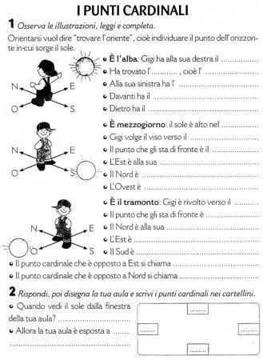
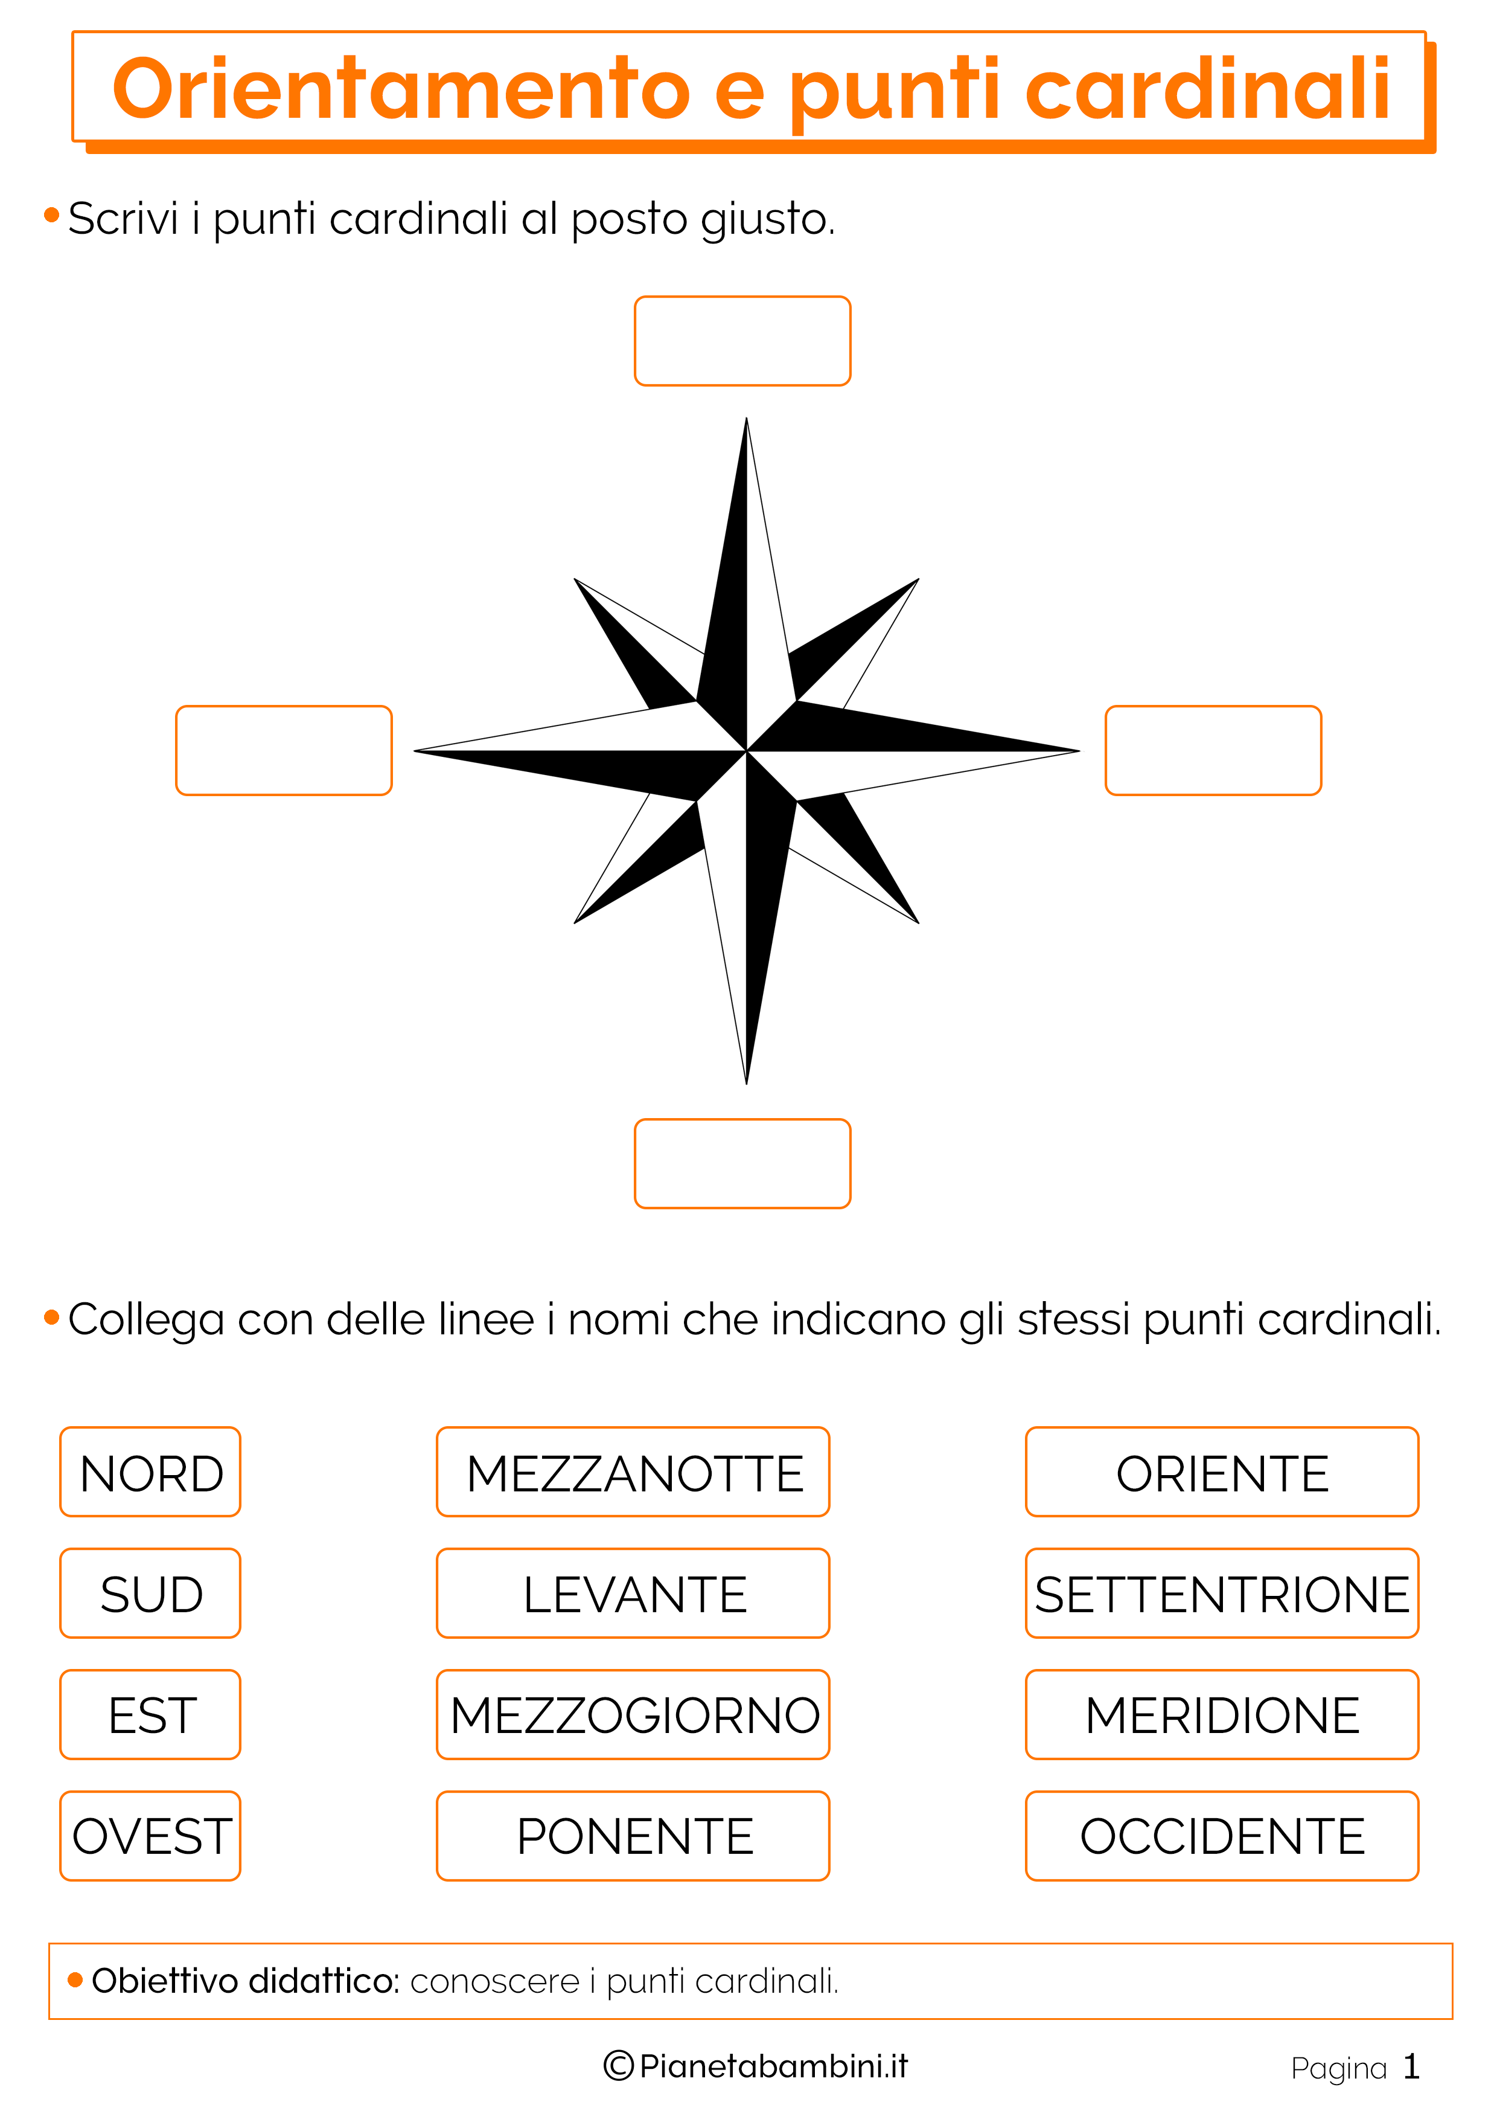

Slide 6
ORIENTARSI CON LE STELLE
La stella polare indica sempre il Nord. La stella polare è l’ultima stella tra quelle che formano il timone della costellazione dell’Orsa Maggiore.
Allo stesso modo dell’orientamento con il Sole, dopo aver individuato la Stella Polare possiamo distendere le braccia in avanti, in direzione della stella. Le braccia indicheranno il Nord, alle spalle avremo il Sud, alla nostra sinistra l’Ovest e alla nostra destra l’Est.
ORIENTARSI CON LA BUSSOLA
La bussola è uno strumento costruito dall’uomo per l’orientamento. La bussola ha un ago magnetico la cui punta si rivolge sempre verso il Nord. Utilizzando una bussola è possibile orientarsi con i punti cardinali in qualsiasi momento della giornata, in qualsiasi condizione meteorologica e con grande precisione.
Per orientarsi con la bussola bisogna disporla con l’ago in orizzontale, parallelo al terreno e aspettare finché non si sarà fermato. L’ago rosso (per convenzione la punta dell’ago nelle bussole è rossa) indicherà il Nord; perpendicolarmente, alla destra dell’ago rosso avremo l’Est, a sinistra l’Ovest e nella direzione opposta il Sud.

Slide 7
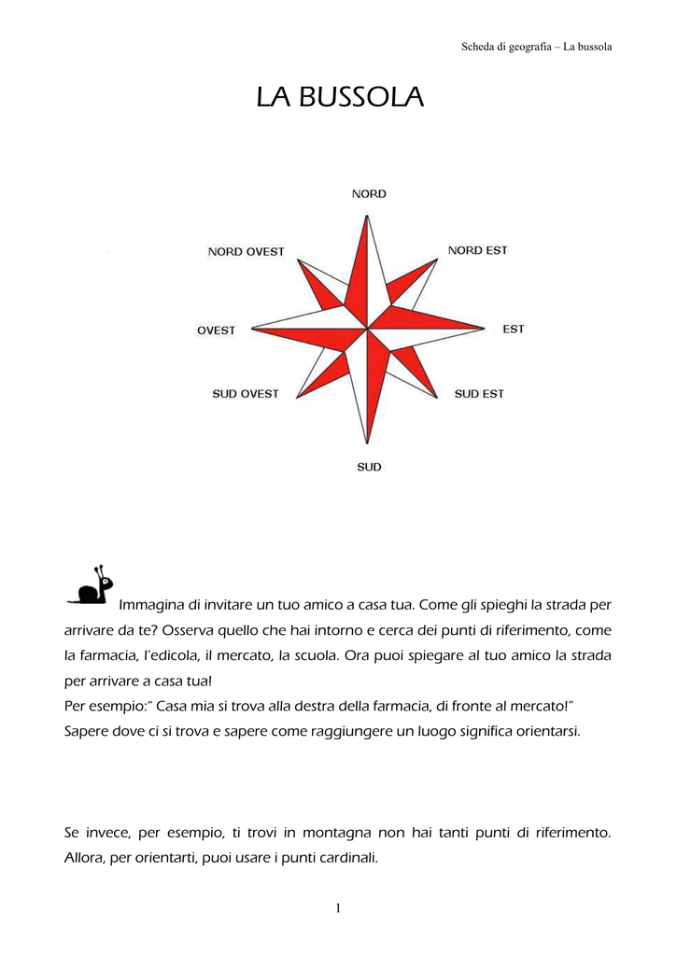
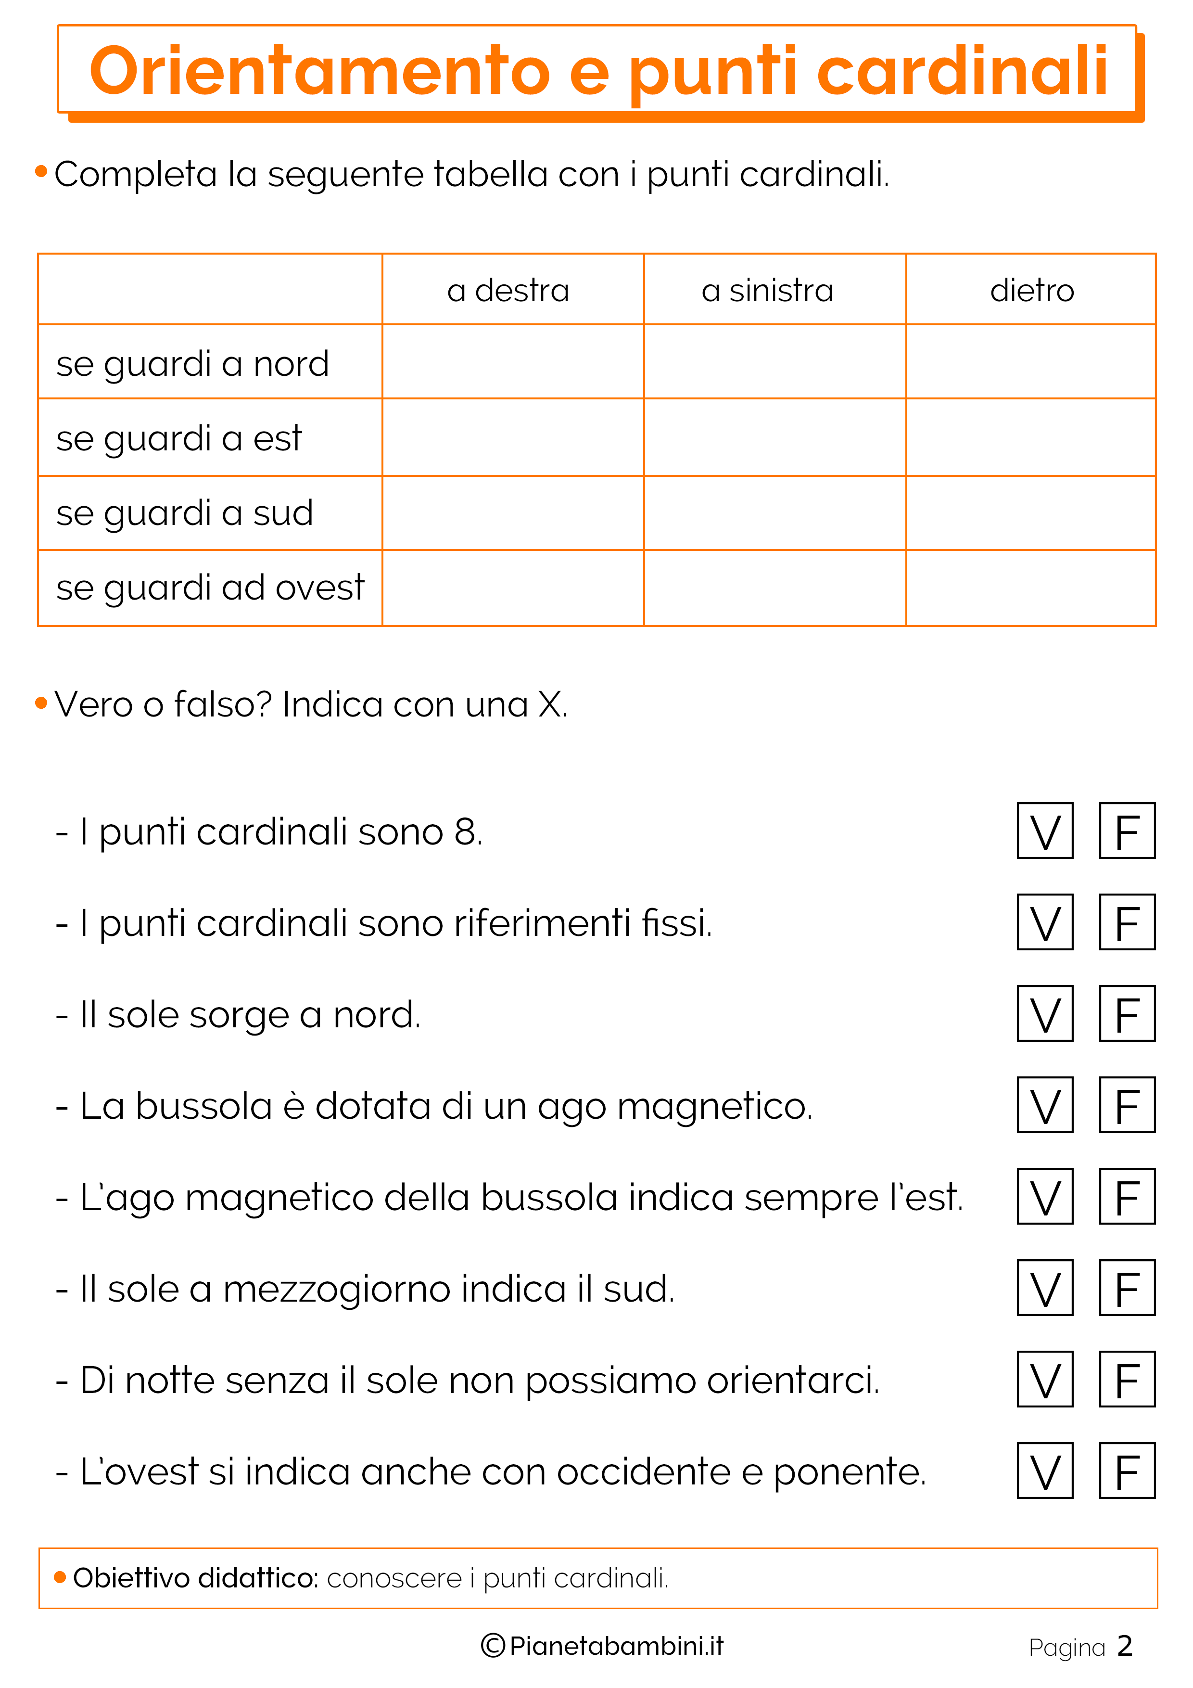

Slide 8
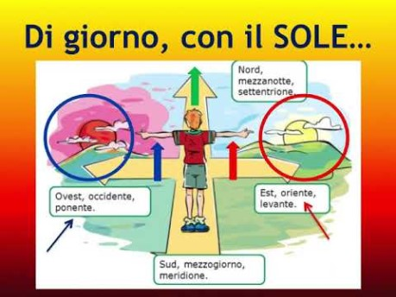
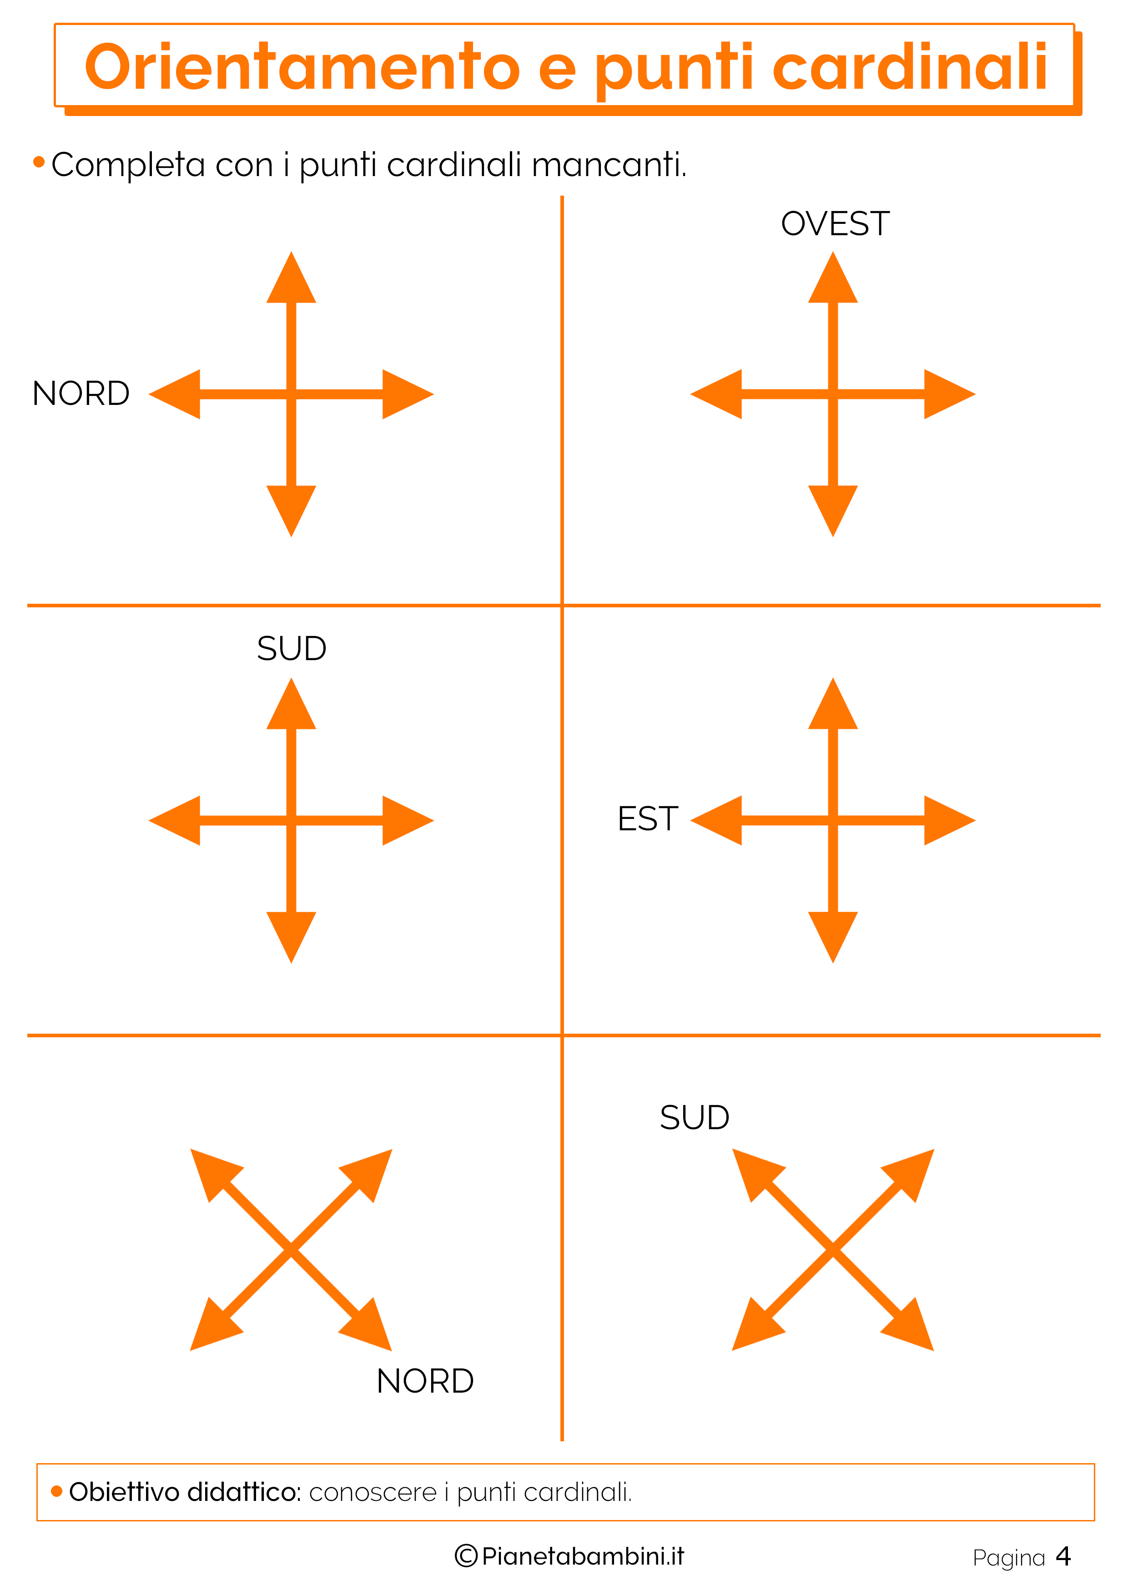
Ascoltate la spiegazione del filmato, ovviamente le pagine del libro non sono le nostre, ma potete svolgere l’esercizio che vi viene proposto alla fine e che vi ho allegato di fianco. Buon lavoro!

Slide 9

Ed ora, per rilassarci, la canzone dei punti cardinali.

Slide 10
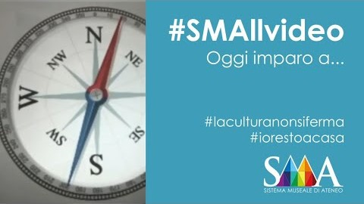
Ora se vi sentite esploratori o scienziati in erba vi propongo un video in cui è spiegato come costruire una bussola con materiali semplici , ma, mi raccomando fatelo solo con i vostri genitori. Ciao !

